Slide 1
Mise en perspective didactique d’un dossier de recherche
Charlotte SAVERNA
Epreuves d’admission de l’agrégation externe spéciale - Saint-Maure-des-Fossés - 17 Juin 2022

Slide 2
Sommaire de la présentation
Parcours universitaire et professionnel
Travaux de recherche et mise en perspective pédagogique
Dissémination et vulgarisation de la recherche

Slide 3




1. Parcours universitaire et professionnel
a) Diplômes
2012 : Bac Scientifique mention très bien, mention Européenne, Lycée Eugène Freyssinet, Saint-Brieuc (22)
2015 : licence musique et musicologie, parcours sciences et musicologie, mention bien, Université Paris Sorbonne, Paris (75)
2015 : licence sciences et technologie, parcours sciences et musicologie, mention bien, Université Pierre et Marie Curie, Paris (75)
2017 : master recherche en Acoustique, mention bien, Le Mans Université (72)
2021 : doctorat en Acoustique, Le Mans Université (72)

Slide 4




1. Parcours universitaire et professionnel
b) Expériences professionnelles
2015-2018 : Enseignante Acadomia, Le Mans (72) - 6ème à 1ère année CPGE
Oct. 2017- Jan. 2021 : Doctorante contractuelle, LAUM, Le Mans (72) - Monitorat IUT Génie des Matériaux, licence et master acoustique
Oct. 2018 - Juin 2021 : Formatrice vacataire, ITEMM, Le Mans (72) - Cours d’acoustique en CAP 1 & 2 ATIM
Jan. - Juil. 2021 : Contrat Temporaire d’Enseignement et de Recherche, DAUM, Le Mans (72) - Enseignement en licence et master acoustique et mécanique
Août 2021 - Présent : Enseignante de SPC, Collège / Lycée La Mennais, Papeete, Tahiti - Enseignement de la SPC en 4ème, 3ème, 2nde et 1ère (Enseignement Scientifique)

Slide 5
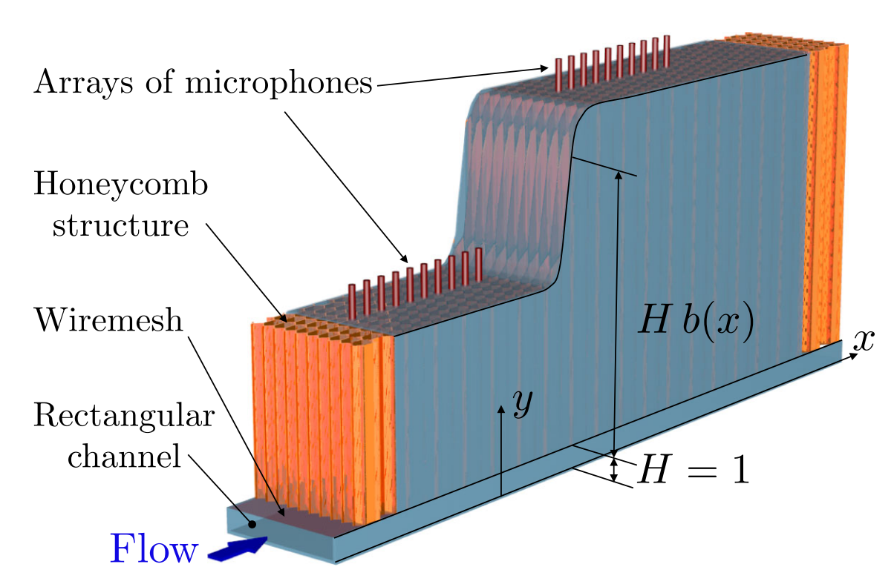
2. Travaux de recherche
a) Introduction et mise en contexte
Octobre 2017 à Juillet 2021,
Vincent Pagneux (DR), Yves Aurégan (DR)
Bourse ministérielle
Thématique initiale : trous noirs acoustiques
Titre final : « Influence d’écoulements non-uniformes sur la transmission et la réflexion d’ondes acoustiques »

Slide 6
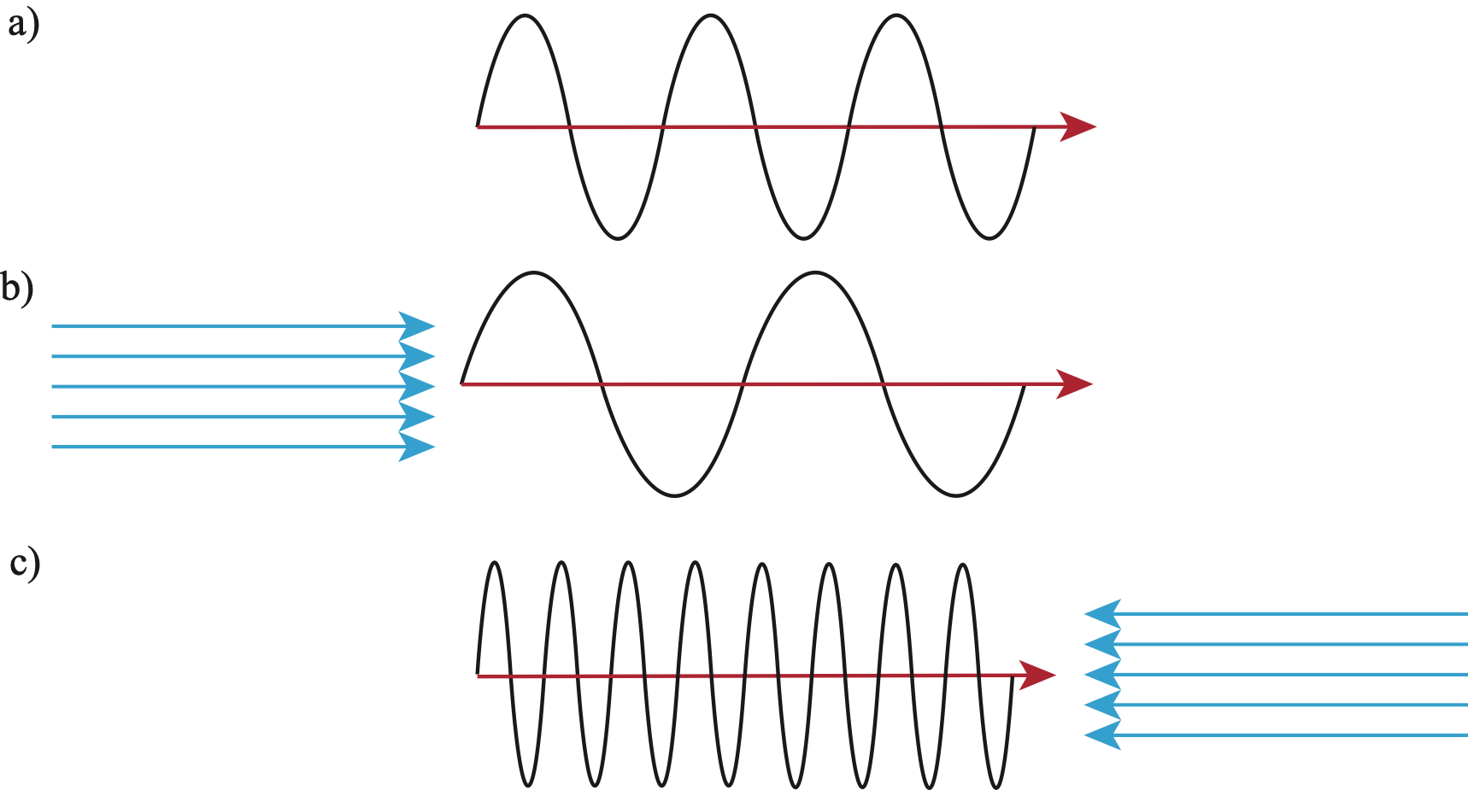

2. Travaux de recherche
b) Contexte global : acoustique avec écoulement
Ecoulement uniforme
Ecoulement cisaillé
Application didactique :
lien avec l’effet Doppler en enseignement de spécialité de Terminale
$→$ exploitation de la non-réciprocité

Slide 7
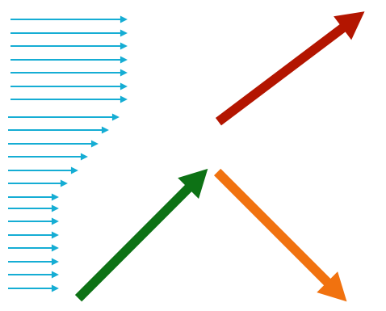
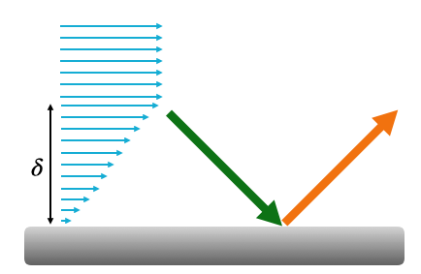

2. Travaux de recherche
b) Contexte global : acoustique avec écoulement
2
Transmission / réflexion entre deux milieux en mouvement uniforme
Réflexion sur une paroi admittante
Transmission / réflexion en guide d’onde
1

Slide 8
2. Travaux de recherche
c) Description mathématique de la transmission en écoulement
parallèle $U(y)$
Equation de propagation en écoulement parallèle : $D_{t}[Δ-\frac{1}{c_{0}^{2}}D_{t}]p-2∂_{y}U(y)∂_{x,y}^{2}p=0$
Hypothèse d’harmonicité : $p(x,y,t)=P(y)e^{i(k_{x}x-ωt)}$
Equation de Pridmore-Brown : $P^{′′}+\frac{2k_{x}M^{′}(y)}{k-M(y)k_{x}}P^{′}+[(k-M(y)k_{x})^{2}-k_{x}^{2}]P=0$
Dérivée convective $D_{t}=∂_{t}+U(y)∂_{x}$
Composante horizontale du nombre d’onde
$$k_{x}=\frac{ksin(θ)}{1+M_{1}sin(θ)}$$

Slide 9
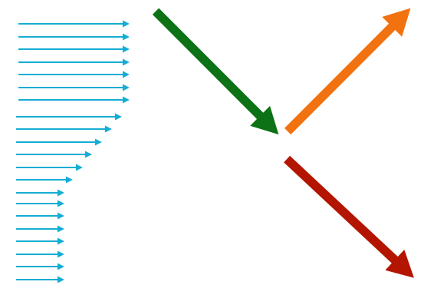
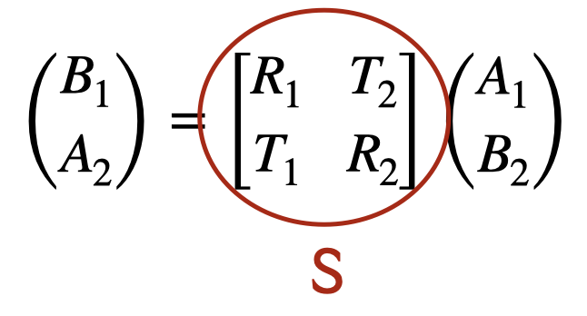
2. Travaux de recherche
Application didactique :
lien avec la transmission / réflexion d’une onde acoustique en terminale STL
d) Problème en transmission
$$U(y)=U_{2}$$
2
2
$$A_{2}$$
$$B_{2}$$
$$A_{2}$$
$$δ$$
$$δ$$
$$A_{1}$$
$$B_{1}$$
$$B_{1}$$
$$U(y)=U_{1}$$
1
1
Conservation de l’énergie : ${SS}^{†}=Id$
Indépendamment de $U$ et de $δ$

Slide 10
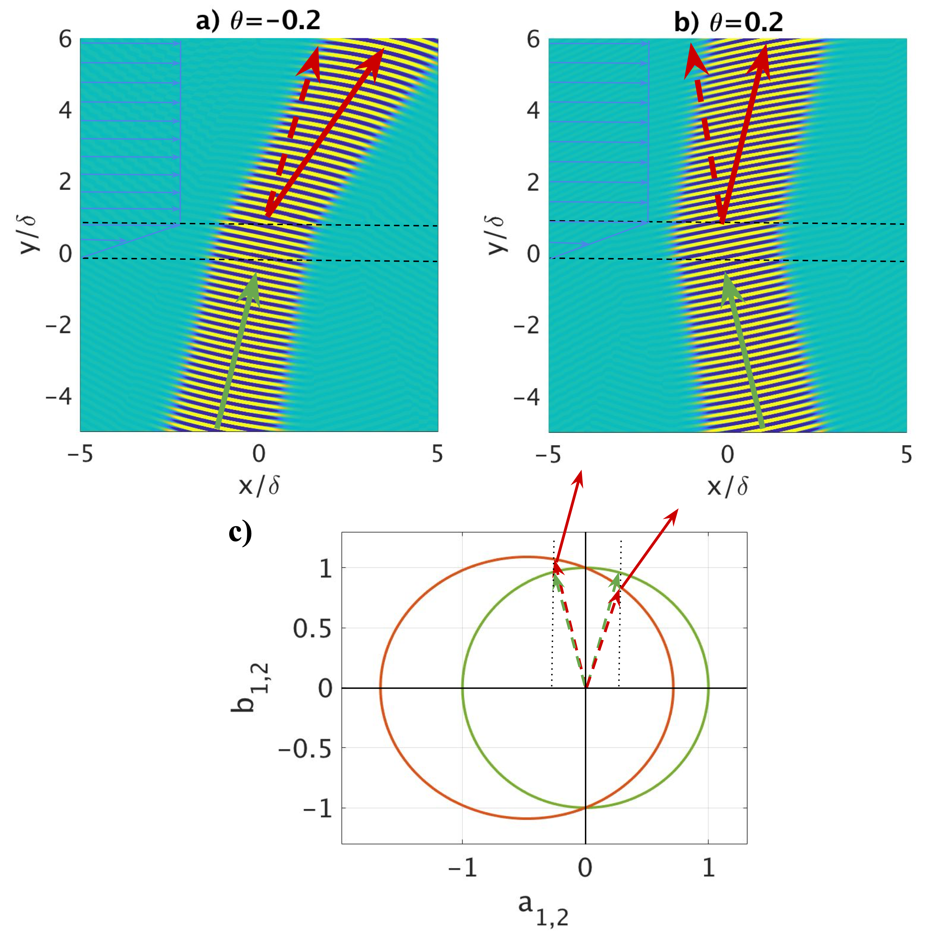
2. Travaux de recherche
Application didactique :
lien les lois de Snell-Descartes en 2nde + compétence numérique méthode d’Euler en 1ère STL
d) Problème en transmission
Réfraction négative

Slide 11
2. Travaux de recherche
Application didactique :
lien avec la réflexion d’une onde acoustique en terminale STL
e) Réflexion sur une paroi d’admittance uniforme
Condition aux limites : $P^{′}(0)=ikYP(0)$
Coefficient de réflexion
Conservation de l’énergie :
$|R|^{2}=1+CY_{1}$, où $C(Y,M,δ)>0$
$$B=RA$$
$$δ$$
Onde incidente d’amplitude $A$
Onde réfléchie d’amplitude $B$
Donc sans pertes ($Y_{1}=0$),$|R|=1$.
Paroi d’admittance Y
Indépendamment de $U$ et de $δ$
$$Y=\frac{v}{p}$$
$$Y=Y_{1}+iY_{2}$$
Partie réactive
Partie résistive
($Y_{1}<0$ pour une paroi avec pertes)

Slide 12
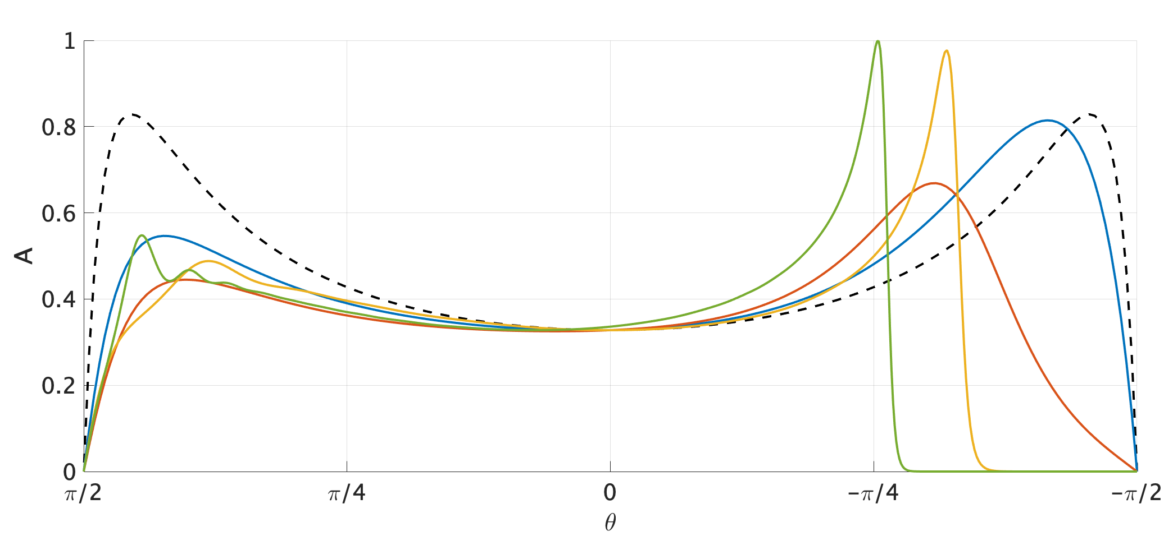
2. Travaux de recherche
e) Réflexion sur une paroi d’admittance uniforme
Tracé du coefficient d’absorption : $A=1-|R|^{2}$
Absorption parfaite
Sans écoulement
M=0.2, $kδ$=1
M=0.4, $kδ$=1
M=0.2, $kδ$=20
M=0.23, $kδ$=45.3
$$Y=-0.1+0.1i$$

Slide 13
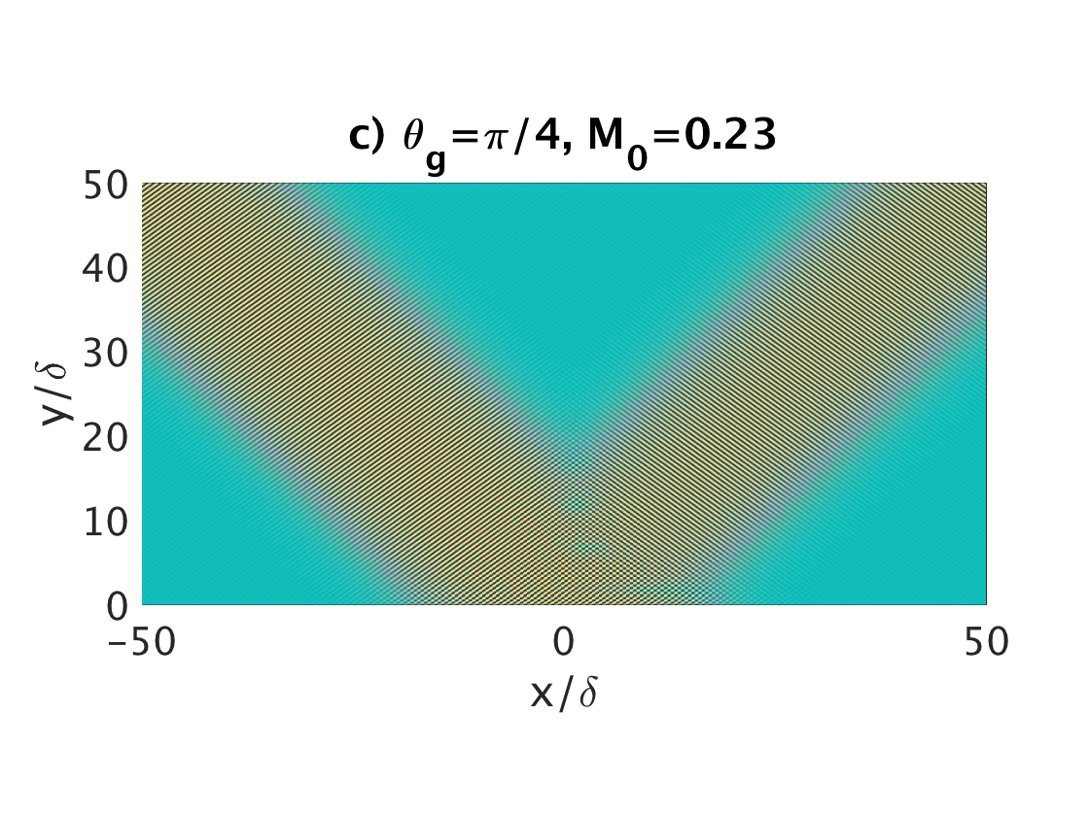
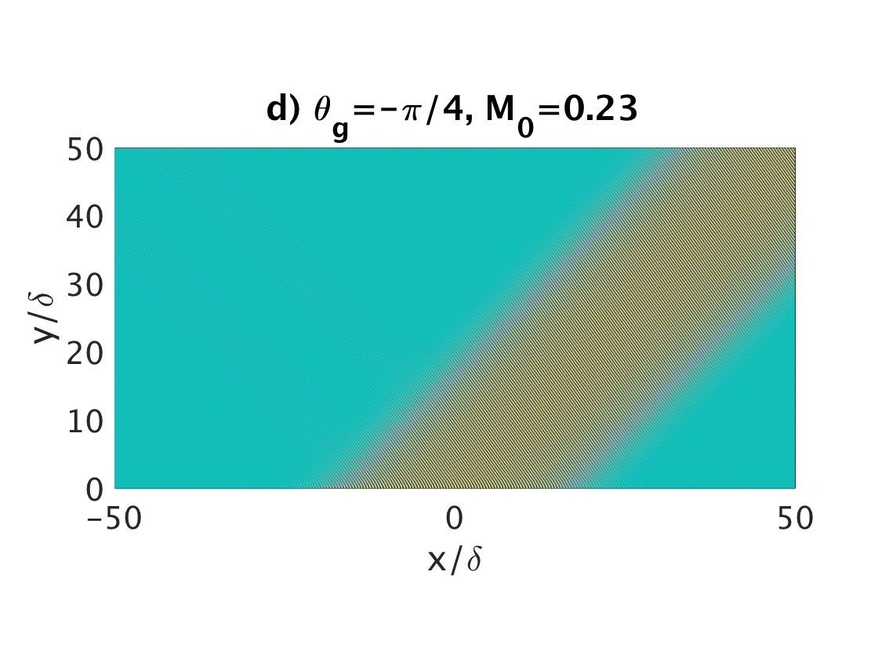
2. Travaux de recherche
e) Réflexion sur une paroi d’admittance uniforme
Absorption parfaite unilatérale

Slide 14
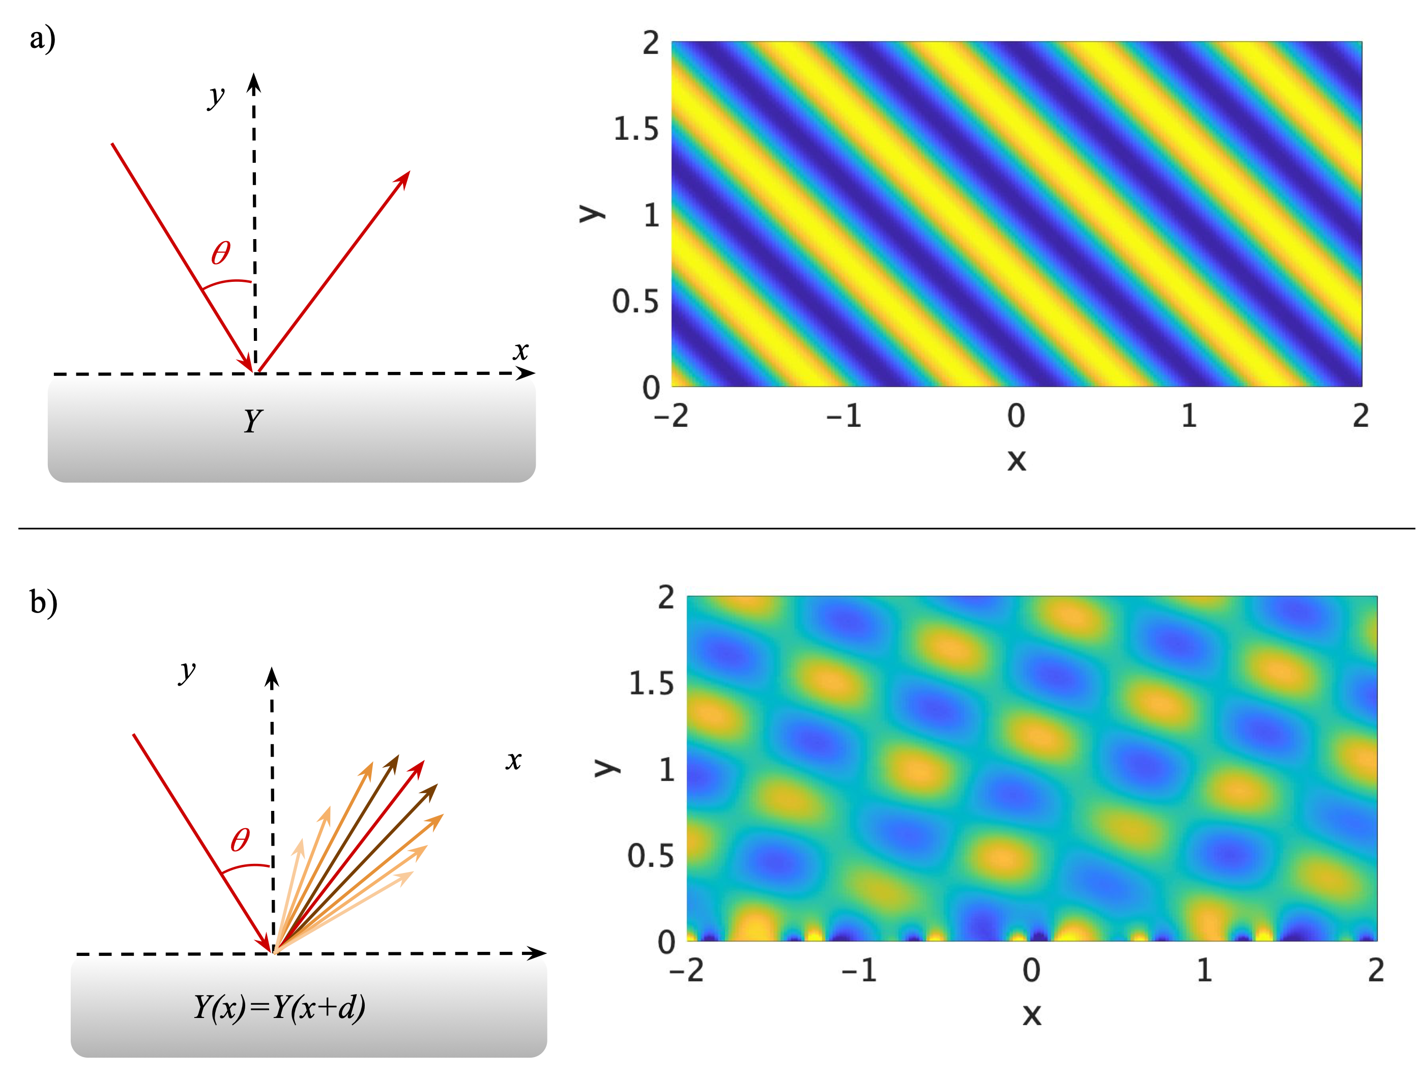
2. Travaux de recherche
f) Réflexion sur une paroi d’admittance périodique (métasurface)
Ondes réfléchies
Onde incidente
$$δ$$
Paroi d’admittance périodique Y(x)
$$Y(x)=Y(x+dx)$$
Présence d’ondes évanescentes dans le champs réfléchi
Application didactique :
décomposition en séries de Fourier en PSI

Slide 15
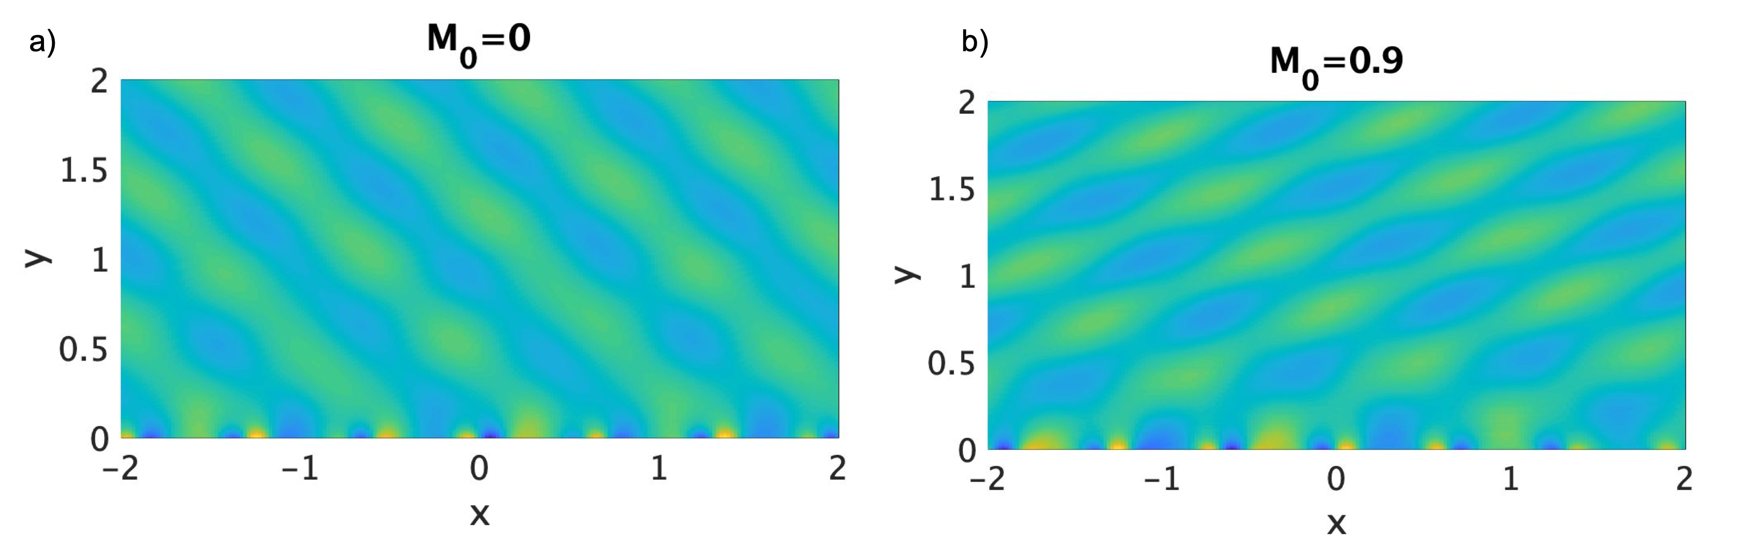
2. Travaux de recherche
f) Réflexion sur une paroi d’admittance périodique (métasurface)
Sans écoulement : direction privilégiée de réflexion
Ajout d’écoulement : modification de la direction dominante
M=0
M=0.8
$→$ possibilité de manipulation du champs réfléchi par une métasurface

Slide 16
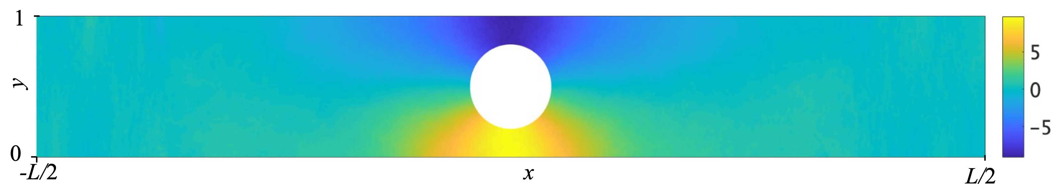
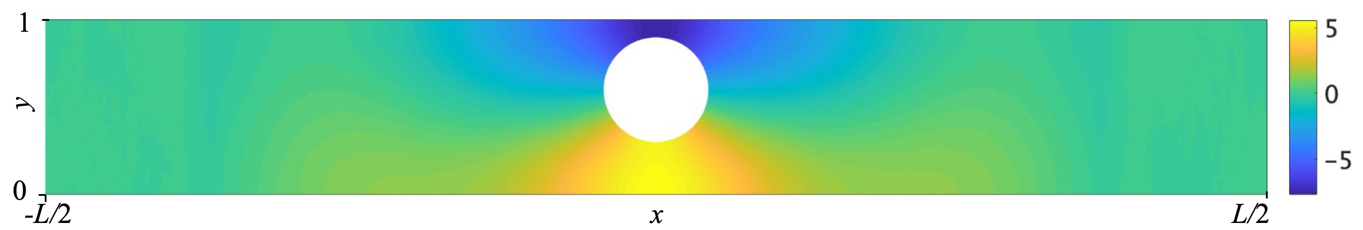
2. Travaux de recherche
f) Effet d’un écoulement localisé dans un guide d’onde
Cas symétrique
=
énergie piégée
Cas asymétrique
=
énergie quasi-piégée
Ajout d’écoulement $⇔$ cas asymétrique
Effets sur la transmission par le système : déphasage entre droite et gauche pour des fréquences proches du mode quasi-piégé.

Slide 17
2. Travaux de recherche
f) Effet d’un écoulement localisé dans un guide d’onde
Cellule unitaire
Apparition de bandes interdites supplémentaires par ajout d’écoulement,
Effets de topologie en décalant les cylindres les uns par rapport aux autres
Application didactique :
Propagation dans un système périodique en licence de physique

Slide 18
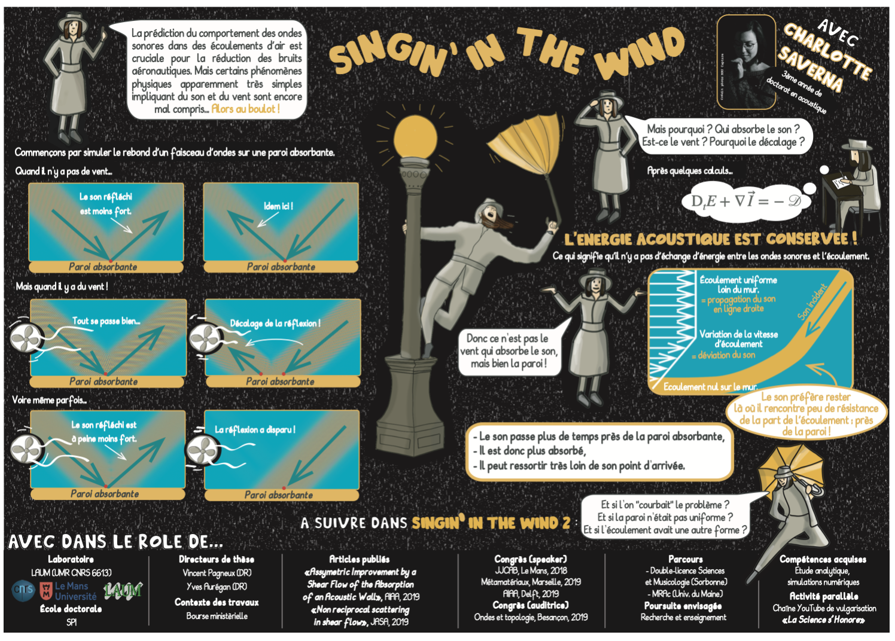
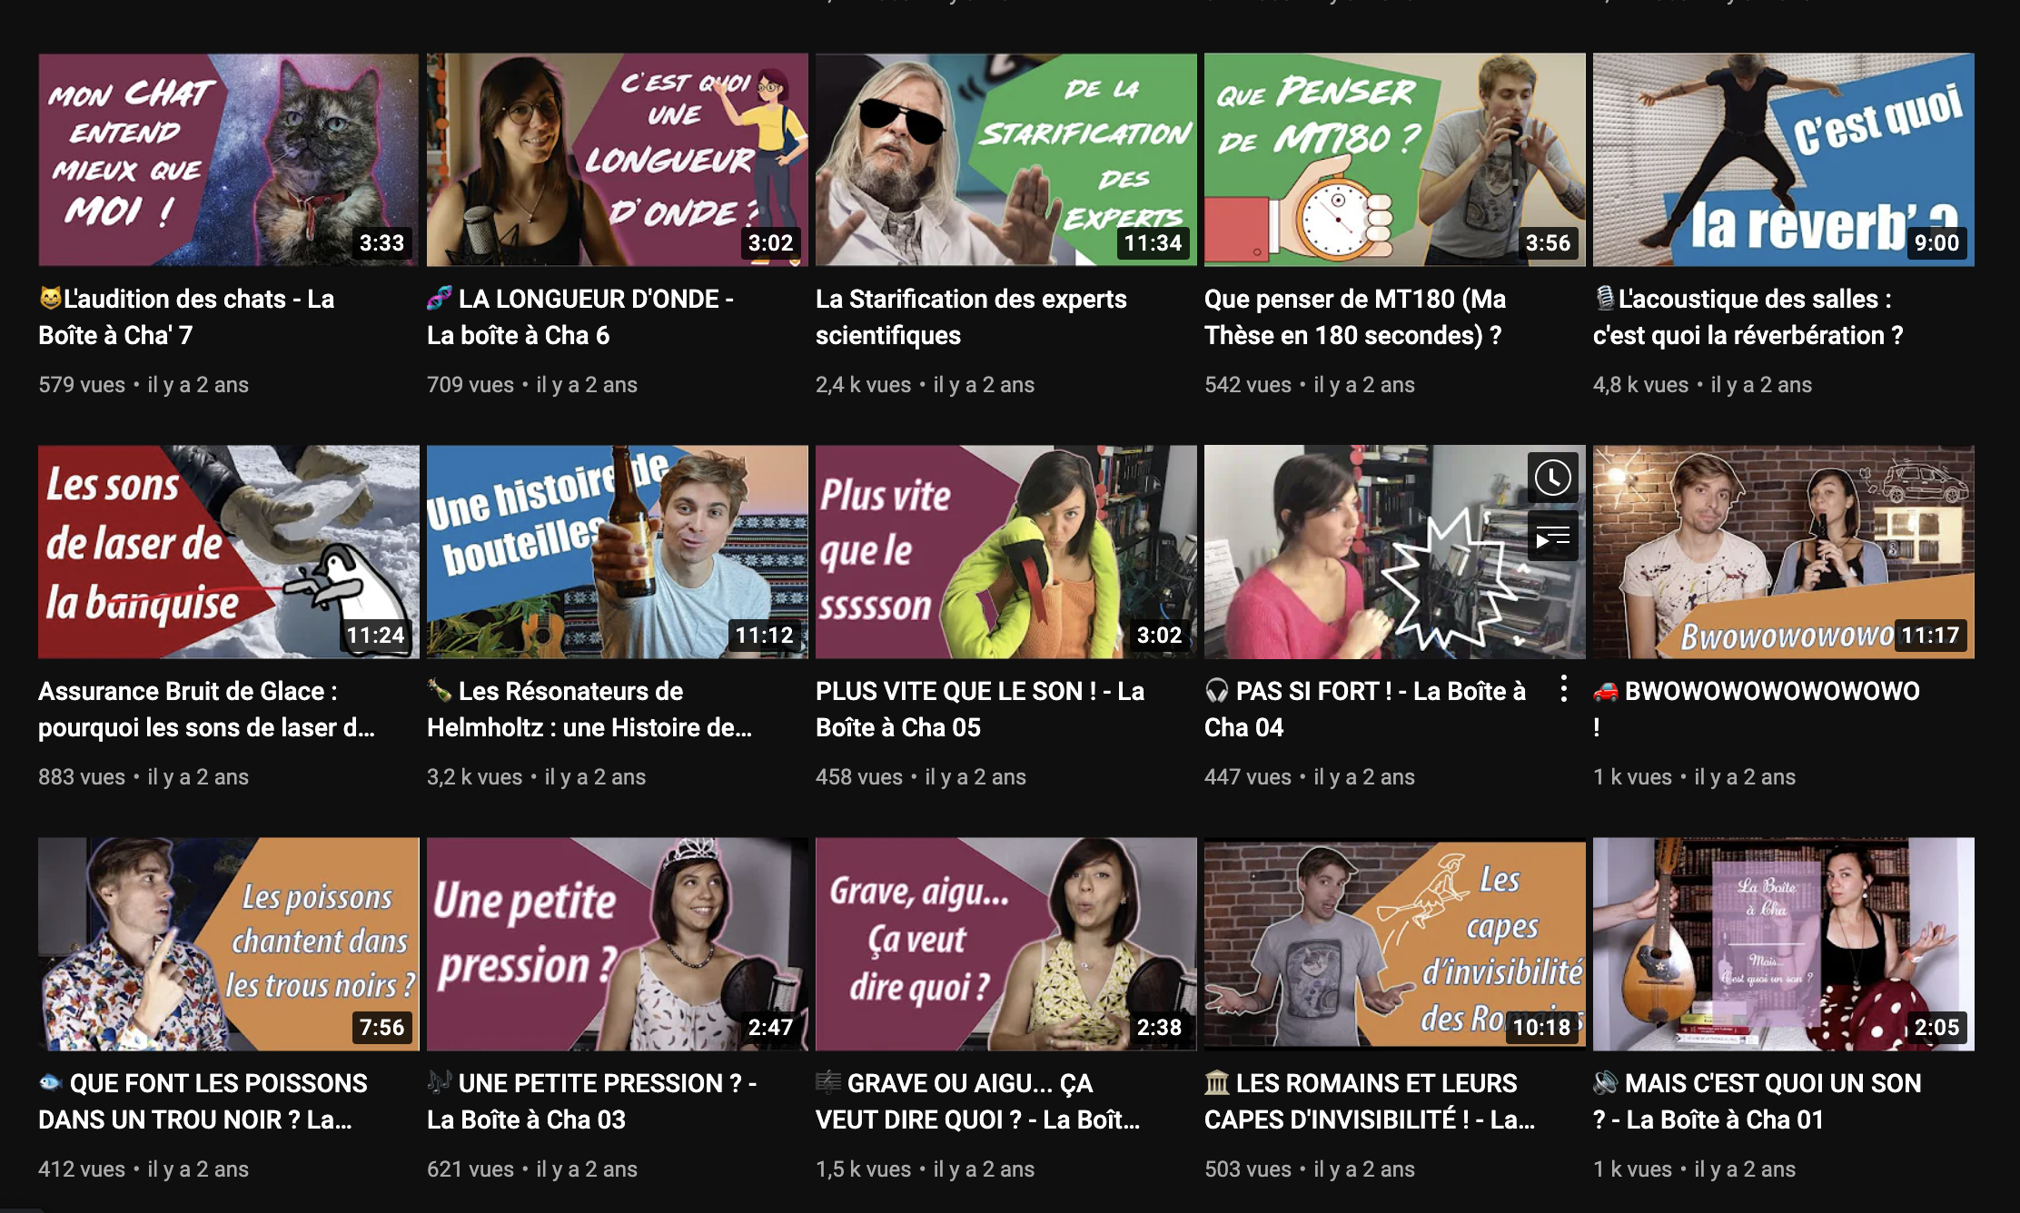

3. Travaux de vulgarisation de la recherche
Dans le cadre académique…
À titre personnel…
1er Prix « Expose ta thèse » en 2019,
3ème prix MT180 en 2020,
Interventions en milieu scolaire avec l’ADoUM
Bénévole fêtes de la science et biennale du son
Chaîne YouTube « La Science s’Honore » :
sélection « e-toiles de Sciences » 2019,
membre du Café des Sciences,
~1200 abonnés,
2 articles dans Télérama

Slide 19
Conclusion
Transposition des compétences acquises au métier d’enseignant
Compétences disciplinaires en acoustique directement transposables, du Cycle 4 au Supérieur
Compétences transversales en mathématiques, programmation informatique, graphisme, communication
Compétences personnelles de gestion de classe, de gestion du temps, de travail d’équipe, de respect de délais administratifs
Merci de votre attention !

